Slide 1
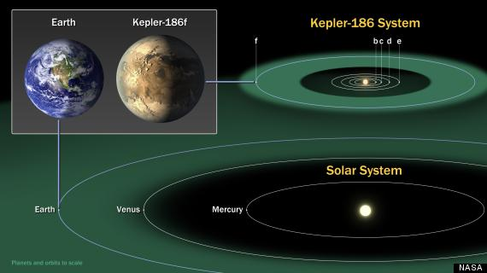
第21章 私たちはひとりぼっちか？
宇宙の生存可能性についての疑問
http://www.huffingtonpost.jp/2014/04/17/kepler-186f_n_5170959.html

Slide 2
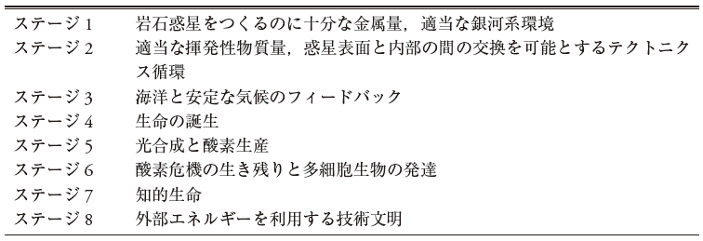
惑星進化の段階
生命は宇宙の創発特性であって，地球はそのひとつの例であるのか？ それとも生命は例外であり，地球は特異であるのか？
物理法則の働きは，一般に特異性を生みださない．私たちの銀河系だけでも数千億個の恒星がある．生命が惑星進化の自然な結果であるならば，きっと他の惑星にも生命が存在するだろう
しかし，技術文明を可能にする現在の状態に至るまでに，地球はきわめて多くの困難を経験したので，私たちは特異かもしれない
Notes:
表21―1：惑星進化の段階

Slide 3
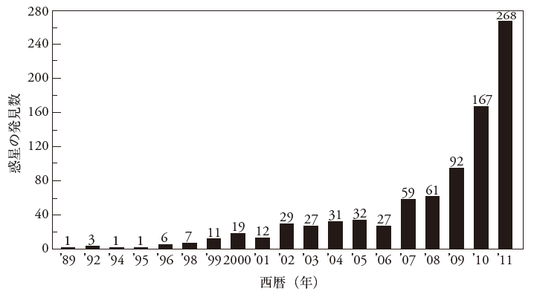
太陽系外惑星の発見数
新しい技術が惑星探査にめざましい進歩をもたらし，発見される惑星の数は指数関数的に増加している
惑星探査の最新情報を与えるウエブサイト
  http://exoplanet.eu
Notes:
図21―1：新しい惑星の年ごとの発見数．現在確かめられている最初の発見は，1990 年代初めである．最近，ケプラー人工衛星によって，1,000 個以上の新しい候補が発見された．（Data from http://exoplanet.eu）

Slide 4
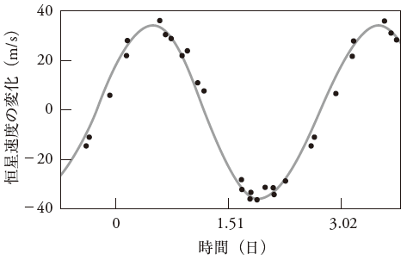
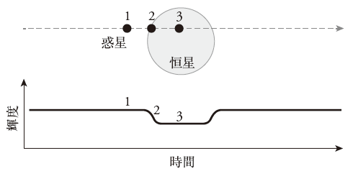
惑星探査の方法
ドップラー法
ドップラー法．惑星は恒星に重力をおよぼすので，惑星が地球側にあるか，遠い側にあるかによって，恒星の相対速度が変化する
  10 m/s = 36 km/hくらいの速度変化を検出する
通過法．惑星が恒星の前面を通過すると，恒星の輝度が低下する
  通過の所要時間と周期は，惑星から恒星までの距離を与える．輝度の減少の程度は，惑星のサイズを与える
通過法とドップラー法の両方で観測できれば，惑星の密度を推定できる
通過法
Notes:
図21―2：惑星探査のドップラー法の図．惑星は恒星に重力をおよぼすので，惑星が地球側にあるか，遠い側にあるかによって，恒星の相対速度がわずかに変化する．恒星速度のごく小さな変化が測定されていることに注意．これは，きわめて高感度な方法である．例えば，10 m/s は，1 時間あたり36 km の速度に過ぎない．（Modified from Marcy, Butler and Vogt, The Astrophysical Journal 536 (2000): L43―L46）
図21―3：惑星探査の通過法の図解．惑星が恒星の前面を通過すると，恒星の一部がさえぎられ，恒星の輝度がわずかに低下する．通過の所要時間と周期は，惑星から恒星までの距離の情報を与える．輝度の減少の程度は，惑星のサイズの情報を与える．

Slide 5
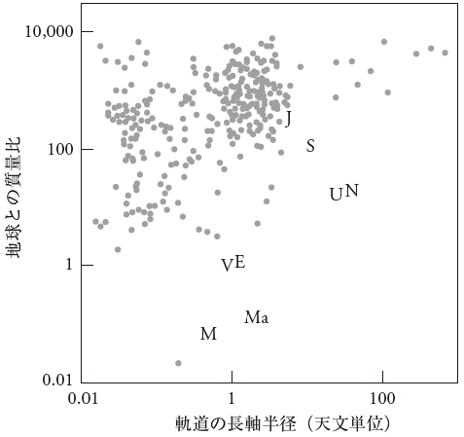
発見された惑星の質量と軌道長半径
太陽系の外惑星と同じくらいのサイズの多くの惑星が発見された
  そのほとんどは，恒星に近い．より遠くにある小さな惑星は，発見が難しい
太陽系の特徴は，至るところにあるわけではない．
  太陽から惑星までの距離が簡単な数列で表せるというボーデの法則は，惑星系にあまねく当てはまるわけではない
  内惑星と外惑星の間の対照は，ある型の惑星系にのみ見られ，一般則ではない
  惑星系の型の分布を知るためには，さらに研究が必要
2010年までに発見された太陽系外惑星の質量と軌道の長半径．文字は，私たちの太陽系の惑星
Notes:
図21―4：2010 年初めまでに発見された他の恒星をまわる惑星（太陽系外惑星）の質量と軌道の長半径．惑星のサイズと公転半径の大きな幅を表すため，対数軸が用いられていることに注意．文字は，私たちの太陽系の惑星を示す．ケプラー以前には，通過法は主に大きく，恒星にきわめて近い惑星にのみ適用できた（本文参照）．発見された惑星の多くは，地球より100 倍以上も大きく，恒星に20 倍も近いことに注意．（Modified after S. Seager and D. Deming, Annu. Rev. Astr. Astrophys. 48 (2010): 631―72, with data from http://exoplanet.eu）

Slide 6
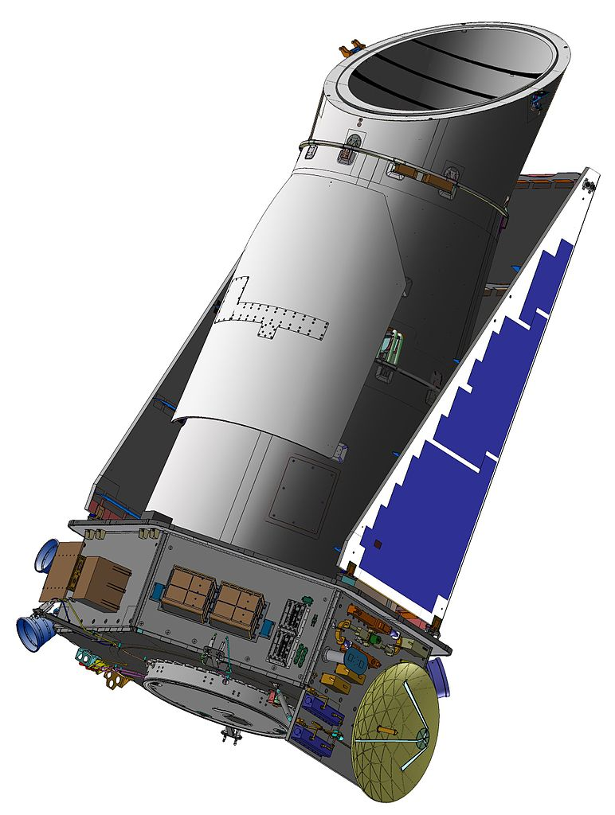
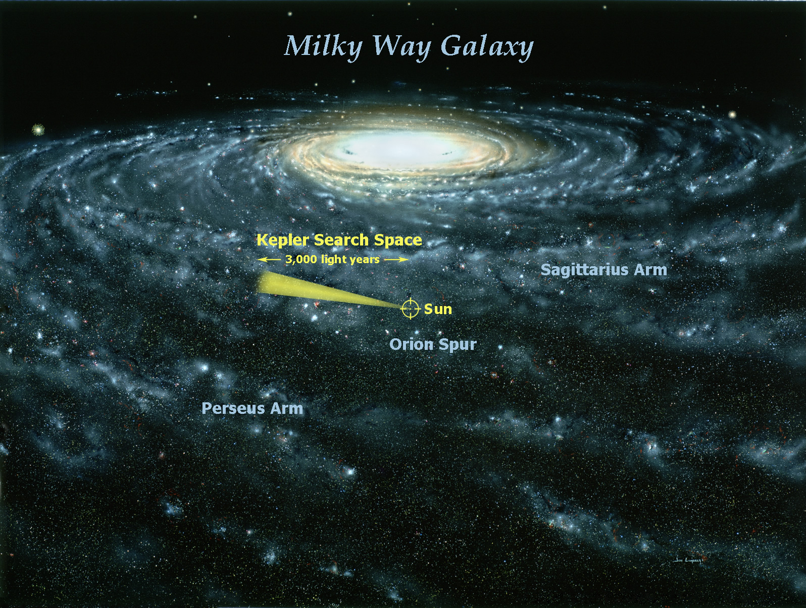
ケプラー宇宙望遠鏡
http://ja.wikipedia.org/wiki/ケプラー_(探査機)
惑星探査衛星．太陽に似た恒星のハビタブルゾーンにある地球型惑星を発見するために打ち上げられた
通過法．恒星光度のわずかな変化を検出できる超高感度
目に見える空の400分の1という小さな領域にある15万個の恒星を連続的に観測する

Slide 7
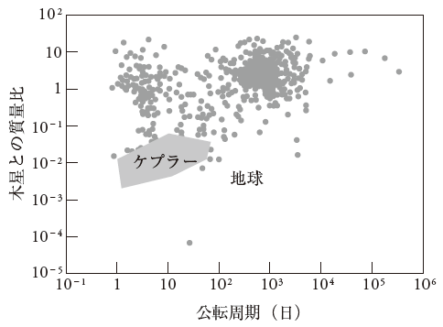
発見された惑星の質量と軌道周期
ケプラーは，1,000個以上の惑星の候補を見つけた
  初期の結果は，惑星の質量の下限を広げた．しかし，公転周期のデータはまだ限られている
複数の惑星を持つ惑星系を発見
2014年4月17日，NASAは地球によく似た惑星「ケプラー186f」の発見を発表
  地球から500光年．大きさは地球の1.1倍．恒星「ケプラー186」のまわりを，約130日かけて1周する
  恒星までの距離は地球から太陽までの距離よりも短いが，恒星があまり熱くないため，液体の水が存在する可能性がある
Notes:
図21―6：点は，ケプラー以前に発見された惑星の分布を示す．縦軸は，木星の質量に対する相対質量を示す．ケプラーが発見した惑星は，灰色の領域にある．ケプラーも多くの大きな惑星を発見したが，データは質量の小さい領域へ広がった．近い将来，地球と同じような特徴を持つ惑星が発見されるだろう．（Modified from http://exoplanet.eu）

Slide 8
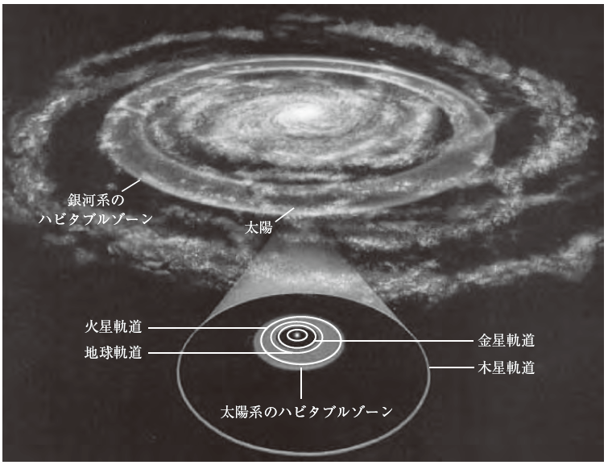
銀河系と惑星系のハビタブルゾーン
星雲は，十分な量の炭素，酸素，ケイ素，マグネシウム，鉄を持たねばならない．これらの元素は，生命を育む岩石惑星をつくる
  超新星爆発の頻度が高く，大量の重元素がつくられる銀河系の中心に近いことが必要
  しかし，銀河系の中心は，私たちが知るような生命にとっては銀河放射線が強すぎ，超新星爆発の頻度が高すぎる
  生命を育む恒星は，銀河系全体の中間的な場所にある，銀河系のハビタブルゾーンに存在するだろう
Notes:
図21―7：私たちの太陽系と銀河系におけるハビタブルゾーンの概念図．銀河系の内部は，私たちが知っているような生命には放射線が強すぎる．銀河系の外縁部は，超新星爆発が少なすぎて，岩石惑星と生命をつくるために必要な重元素が十分に存在しない．（Modified after Lineweaver et al., Science 303 (2004), no. 5654: 59―62）

Slide 9
生命の証拠としての大気
金星と火星は，O₂とH₂Oに乏しい．また，CO₂/N₂比が似ている
生物と炭素サイクルは，地球大気の組成をまったく変えた
大気の組成は，大気の吸収スペクトルによって検出できる
  惑星大気のスペクトルは，他の恒星をまわる惑星の生命を検出するために最も見込みのある方法
Notes:
図21―5：金星，地球，火星の写真と大気の相対組成．金星と火星は，O2 と水に乏しいことに注意．また，CO2/N2 比が似ている．生物と炭素サイクルは，地球大気の組成をまったく変えた．大気の組成は，大気の吸収スペクトルによって検出できる．惑星大気のスペクトルは，他の恒星をまわる惑星の生命を検出するために最も見込みのある方法である．

Slide 10
地球外生命の可能性（１）
ドレイクの方程式
N = N_{S} × f_{S} × N_{P} × f_{L} × f_{I} × f_{Tech} × T_{Tech}/T_{P}
  N：銀河系にあり，技術文明を持ち，通信できる可能性のある惑星の数
  N_{S}：銀河系にある恒星の総数．約4,000億個
  f_{S}：恒星のうち生命に適したものの割合．0.01〜0.1
  N_{P}：恒星のまわりで生命に適したエネルギー収支を持つ惑星の数．ふつう1個
  f_{L}：惑星で生命が誕生する確率
  f_{I}：惑星で知的生命が進化する確率
  f_{Tech}：惑星で技術文明が発達する確率
  T_{Tech}/T_{P}：惑星寿命に対して技術文明が存在する時間の割合

Slide 11
地球外生命の可能性（２）
ドレイク方程式の各項に小さい値を仮定すれば，Nは0.008個となる（悲観的シナリオ）
確率がきわめて低い出来事も，十分に長い時間と機会が与えられれば，100%起こりうる．生命は惑星系のエネルギー散逸の一般的な結果である．技術生命への惑星進化は，エネルギー的に好ましい．そうであれば，Nは2 × 10⁷個となる（楽観的シナリオ）
知的生物を持つ惑星を発見するより，微生物を持つ惑星を発見する方がずっと見込みがある
もし銀河系のどこかに知的生命が存在するならば，その文明は長い時間持続しているに違いない

Slide 12
惑星の文脈で考える
自然システムとしての地球は，数十億年の進化の末に，現在の技術文明を発達させた
技術文明が持続するためには，自然システムとしての地球と調和しなければならない
  自然システムは，持続可能でなければならない．フィードバックシステムと循環を利用して，資源を保存しなければならない．太陽と惑星から提供されるエネルギーの範囲内で生きなければならない
  自然システムは，大きなスケールと小さなスケールの両方と関係している．人類文明は，その関係を理解しなければならない．惑星との関係，生態系との関係，他の生物との関係など
  これは，人類文明の挑戦である．さらなる惑星進化を可能にし，またそれに参加するために，自然システムの一部となることが必要
もし，他の惑星文明がこの挑戦をなし遂げていれば，惑星文明は宇宙に豊富だろう．私たちは，自分たちの挑戦をなし遂げた場合にのみ，銀河系の共同体の一員となれる

